Slide 1

性知识健康教育
性生理卫生
性心理卫生
生殖健康

Slide 2
生殖系统的特点 ►结构存在性别差异 ►青春期生理功能成熟

Slide 3
男、女性生殖器官可分为内生殖器和外生殖器两部分。内生殖器包括生殖腺、生殖管道及附属腺，外生殖器露于体表。 生殖系统的功能是繁殖后代 和形成并保持第二性征。

Slide 4
生殖系统结构
结构 |  | 男性生殖器 | 女性生殖器
内 生 殖 器 | 生殖腺 | 睾丸 | 卵巢
 | 生殖管道 | 附睾、输精管、射精管、男性尿道 | 输卵管、子宫、阴道
 | 附属腺 | 精囊腺、前列腺、尿道球腺 | 前庭大腺
外生殖器 |  | 阴囊、阴茎 | 外阴、乳房

Slide 5
男性生殖器官 内生殖器：睾丸，男性性腺；
输出管道：附睾、输精管、射精管； 附属腺体：精囊腺、尿道球腺
前列腺； 外生殖器：阴茎、阴囊。
睾丸功能：产生精子，分泌
雄激素、刺激雄性器官发育，
维持正常男性功能。

Slide 6
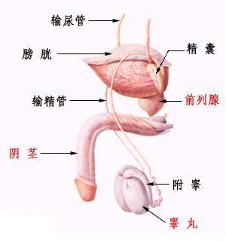

Slide 7
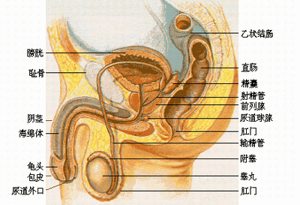

Slide 8
男性性生理卫生 ⑴保持外生殖器清洁卫生， ⑵避免久坐不动
⑶不宜穿紧身裤 ⑷戒烟限酒

Slide 9
女性生殖器官 内生殖器：卵巢、输卵管、子宫、阴道； 外生殖器：外阴，乳房。
卵巢功能：产生卵子；分泌雌、 孕激素。雌激素能促进子宫、 乳房的发育；孕激素作用是
维持妊娠，刺激乳腺发育。

Slide 10
女性每个月排卵1-2个。
女性性成熟期约持续30年，45～50岁，女性卵巢功能开始衰退，
一生中平均约有400～500个
成熟卵细胞被排出。

Slide 11
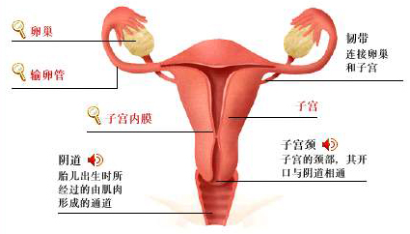

Slide 12
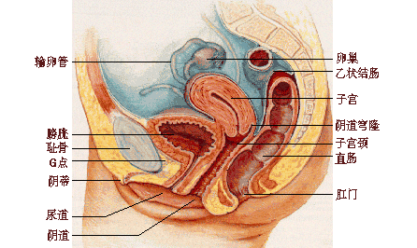

Slide 13
女性性生理卫生 ⑴保持外生殖器清洁卫生⑵注意月经期卫生 ⑶注意乳房保健

Slide 14
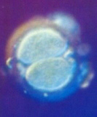
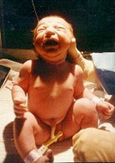
胎儿出生时身长500mm、体重3000g。
第一个生长高峰：胎儿期。
受精卵形成时长0.2mm、重1.5μg。

Slide 15
身体从儿童发育到成年的阶段，以性成熟为主的一系列身体形态、生理、内分泌、心理和行为 的突变阶段。 青春期为11～25岁之间。
第二个生长高峰：青春期。

Slide 16
青春期性成熟的生理表现
月 经
遗 精
自 慰

Slide 17
月经，女性性成熟的标志。 卵巢排卵后，如无受精，子宫内膜 发生周期性脱落和阴道出血现象。 初潮年龄为11～13岁，周期为21～35天，持续3～5天，失血量 30～100毫升。 月经期注意：保持局部卫生， 避免着凉，心情舒畅。

Slide 18
女性的排卵日期一般在下次月经来潮前的14天左右。
将排卵日的前5天和后4天，连同
排卵日在内共10天称为排卵期。
安全期：其余除月经期及排卵
期以外的时间。

Slide 19
遗精 男性性成熟的标志，首次遗精年龄为12～14岁，一般每月1～2次。每次排出精液2～5毫升。遗精是在没有性生活时发生射精，是正常生理现象。 按照遗精发生时间，分为梦 遗和滑精，发生于睡眠做梦 过程时叫梦遗，发生在清醒时 叫滑精。

Slide 20
精液的形成：精子与附睾、精囊、 前列腺和尿道球腺的分泌物混合形 成。 精液的质量：每次射精约2～5ml，每ml精液约含0.6～2亿个 精子。有活动能力的精子> 60%，畸形精子数< 10%。

Slide 21
引起男性不育的精液问题： 一次射精< 1ml或> 8ml； 精子密度< 600万/ml或排精总 数< 2000万； 畸形精子数> 40%或排精1 小时后活动精子数< 20%。

Slide 22
自慰（手淫） 有意识的刺激外生殖器以达到性满足的行为，性成熟期男女均可发生。 通过自慰可以释放内心积 聚的性冲动的能量，以缓 解性冲动导致的心理压力。

Slide 23
性心理卫生
性心理特征
性心理的本能性和朦胧性：是性生理变化导致的本能作用, 对异性表现出好奇、好感、爱慕等朦胧认识。
性意识的表现强烈性和文饰性：
重视自己在异性心目中的印象、
评价，但表面上经常表现出
拘谨、羞涩、冷漠。

Slide 24
性心理的动荡和压抑性：性心理易受外界不良影响而动荡不安，由于性能量得不到合理的疏导、升华而导致压抑。
男女性心理的差异性：在感
情流露方面，男性较外显、
热烈，女性则含蓄深沉；在
内心体验方面，男生较主动,
女生则暗示为多。

Slide 25

对探求性知识的兴趣：秘密或公开借助影视、图书、伙伴交流等方式探求性知识。
性心理表现
性欲望和性冲动：由于性激素的因及外界刺激，产生性的联想和自身的感受。
性梦：与性激素水平、睡眠中性器官受到刺激及潜意识的性本能活动有关。

Slide 26

性幻想：是性冲动的 发泄形式之一，属于 正常的生理和心理现象 。
性自慰：未婚青年通过手淫来满足性冲动在青春期是常见的现象。
对异性的爱慕和追求：青年男女彼此向往与追求是青年性心理的正常表现。

Slide 27
异性交往的原则
言谈举止大方、得体；不必过
分拘谨，不应过分随便，不宜
过分冷淡，不宜过分亲昵。
异性交往的益处 有利于智力上取长补短 有利于情感上互相交流 有利于个性上互相完善 有利于增进心理健康 有利于妥善处理婚恋问题

Slide 28


妥善处理恋爱：恋爱是一种高级精神活动，是人类生理、心理发展的必然产物。
大学生要在享受自由恋爱及多元
选择时，把握异性交往的分
寸，对爱情可以追求，不可
强求；既尊重自己的选择，
也尊重别人的选择。

Slide 29
性心理障碍 指青少年时期人群中有极少数人随着青春期性意识的觉醒，各种环境因素等，性心理会使 潜伏在内心的一些扭曲和 变态的性行为表现。

Slide 30
性心理障碍与精神疾病患者不同，除了特有的性心理变态外，其智力、情感、思维方式都与常人一样，少部分与遗传因素有关， 多数原因是幼年时期的心理 创伤或父母的教育失当。

Slide 31
同性恋 性活动和性伴侣是同一性别。 恋物癖 是以获得或欣赏异性的某些物品来满足性欲望或性冲动。 露阴癖 多为男性，寻找机会在女性面 前暴露外生殖器，看到女性的 恐惧或惊叫而得以性满足。

Slide 32
窥阴癖 多为男性，以窥视异性的生殖系统来满足自己的性欲望或性冲动，如扒厕所、浴池，或用现代化工具拍摄或录制等。 异装癖 喜欢以异性的方式打扮自己， 自我欣赏而达到性欲望。

Slide 33
生殖健康 生殖细胞：配子，即精子和卵子。 它们仅有23条染色体，其中一条为性染色体。不同的是半数精子的染色体或为23，X，或为23，Y； 而卵子的染色体均为23，X。

Slide 34
受精 成熟的精子与卵子结合形成受精卵的过程。 卵巢排出的卵子存活时间12-24 小时，精子进入女性生殖道后 保持的受精能力为1-3天。

Slide 35
受精卵的形成，需要具备以下条件： 1.男性正常排精，精子的数量和质量 （形态和功能）均正常，合适精子游 动的液体环境； 2.女方产生正常而成熟的卵子， 3.女性输卵管通畅； 4、排卵前后2天内有性接触活 动才有形成受精卵的可能。

Slide 36
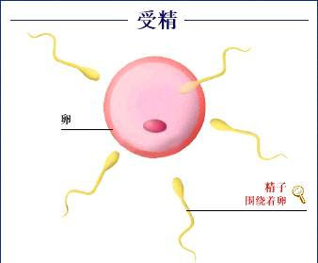
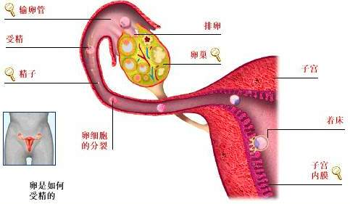
精卵相遇
受精卵定居

Slide 37
妊娠 受精卵形成到胎儿娩出母体的过 程，约280天。受精卵形成时长0.2 mm、重1.5μg。

Slide 38
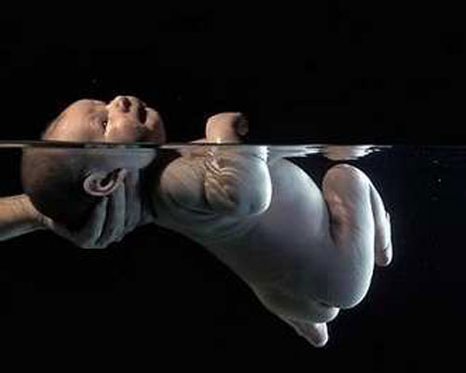
分娩 胎儿自子宫娩出母体的过程。包括自然分娩、手术分娩。出生时身长500mm、 体重3000g。

Slide 39
妊娠足月的胎儿，约280天经过一番天旋地转的打拼，终于来到人间 。

Slide 40
科学避孕
每年9月26日，为世界避孕日。
从2007年开始的全球性公益纪念日，由6家国际非政府组织(NGOs)联合发起，呼吁年轻人在两性关系中重视安全避孕、避免意外妊娠，普
及生殖健康与避孕知识，促
进大众有效进行避孕选择。

Slide 41
女性健康始终是社会关注的热点话题之一，女性生殖健康更是需要不断进行教育和普及。包括青春期保健、月经期卫生、子宫健康、孕育、正确避孕方式、流产危害等医学
健康知识是需要每个女性不
断学习和积累的。

Slide 42
国家人口计生委科学技术研究所2013年发布的一组数据显示，我国每年人工流产多达1300万人次。
这还不包括药物流产和在未
注册私人诊所做的人工流产
数字。

Slide 43
采用安全高效的避孕方法，是对女性及性伴侣最好的呵护和负责，
同时也避免了意外怀孕带来的
许多健康和社会问题。

Slide 44
任何无保护的性行为都可能会导致女性怀孕，千万不要抱有侥幸心理而不采取保护措施。
一旦发生意外怀孕，不管是男性还是由男性令其怀孕的女性，
对他们的心理健康和身体健
康都有很大影响。

Slide 45
避孕的主要方法
避孕的方法很多，但并不是每一种避孕的方法都很安全，有些避孕方法可能会失败，从而导致意外怀
孕，所以避孕方法一定要尽
量选择安全的、对身体健康
无害的方法。

Slide 46
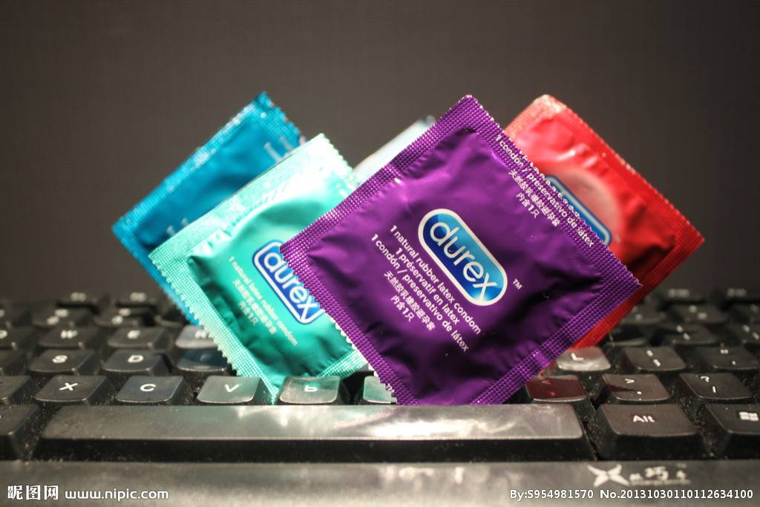
安全套。 这是目前为止最安全最环保，而且对女性身体没有伤害的一种方法。简单实用。既能 避孕，又可防病。

Slide 47
安全套的正确使用方法
⑴每次更新，注意有效期；
⑵撕开包装时检查有无漏气；
⑶带安全套前要用手捏紧安全套
顶端的小气囊，排空气囊内气体；
⑷阴茎勃起后，一定要在接触对
方生殖器前戴上安全套；
⑸射精后，要在阴茎还未松软前
将阴茎从对方体内退出。

Slide 48
避孕药
避孕药一般指口服避孕药，有女性口服避孕药和男性口服避孕药。
女性口服避孕药避孕原理主要是通过抑制排卵，并改变子宫颈黏液，使精子不易穿透；或是改变子宫
和输卵管的活动方式，阻碍
受精卵的运送。

Slide 49
女性口服避孕药
短效避孕药，每日服一片，或在月经结束之日起连续服用22天。
紧急避孕药，即事后避孕药，
有效率大约为85%，虽然在性
活动后72小时之内服用有效，
使用越晚效果越差。

Slide 50
男性避孕药
定期注射庚酸睾酮可达到抑制生育
作用，停药后又可恢复生育功能。
选择性抑制生精的药物：棉酚。
男用避孕药均有下列缺点，即
起效慢，这是由于上述药物对
已生成的精子无杀灭作用。

Slide 51
杀精剂，如膏剂、泡沫剂、膜剂等，作用是制造一种令精子难以四处自由移动的环境。
杀精剂是辅助避孕的方法，不能把其
当做避孕方法单独使用，如
果与阴道隔膜、子宫帽一同
使用时，杀精剂的避孕效果
会有显著提升。

Slide 52
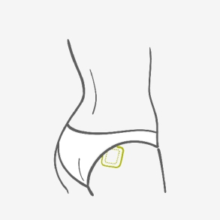
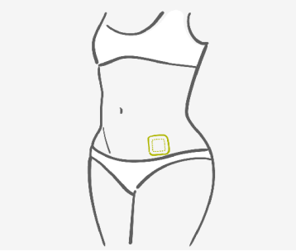
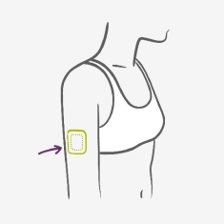
避孕贴，透过皮肤吸收药性而达到避孕效果。一张避孕贴效力一般可维持7天，所以对于要经常变换时差者或是经常忘记服用避孕药者最适用。

Slide 53
避孕环
即宫内节育器，对女性来说副作用不大。
主要作用是阻止受精卵在子宫内膜的着床。
如果已经生育子女，建议用
这种方法避孕。

Slide 54
计算排卵期 计算女性排卵期是不使用任何避孕措施的自然避孕法，好处是不会对身体造成任何影响及副作用，不过失败率非常高，因为女性的 排卵期会经常有差异， 很难准确的计算出排卵期。

Slide 55
安全期避孕 也是避孕的方式之一，无排卵期性活动，不用任何其他人为干扰方式，自然避孕。安全系数比较低。 导致安全期避孕失败的原因很 多，包括月经不规律，生活环 境发生变化，工作压力过大， 异常情绪波动等。

Slide 56
手术结扎避孕 输精管或输卵管结扎手术 一种“一劳永逸”避孕方式。 在国外，做结扎手术被认为是解放 妇女的行为方式之一，使她们 对性的满意度远远高过结扎 之前，也不必受人工流产 之苦。

Slide 57
人工流产术
妊娠12周内采用人工负压吸宫术、钳刮术或药物流产方法终止妊娠的方法，称为人工流产术。
避孕失败的补救措施。

Slide 58
与负压吸宫术的人流手术相比，药物流产主要的特点是流产过程中没有严重的腹痛，但发生的大量或长时间出血以及可能造成的感染，同样会给女性带来严重伤害，一旦发生
继发不孕，还会影响家庭的
和谐，因此对药物人工流产
的危害也不容忽视。

Slide 59
人工流产术的危害
1. 手术过程中的损害
2. 宫颈或宫腔粘连
3. 流产后感染
4. 月经失调
导致不孕症

Slide 60
大学生心身保健-性健康教育问卷
姓名 学号
1、青春期生殖功能成熟标志；
2、安全套使用注意；
3、月经周期正常的女性哪
个阶段最容易怀孕？
4、人工流产的危害性有哪些？

